Slide 1
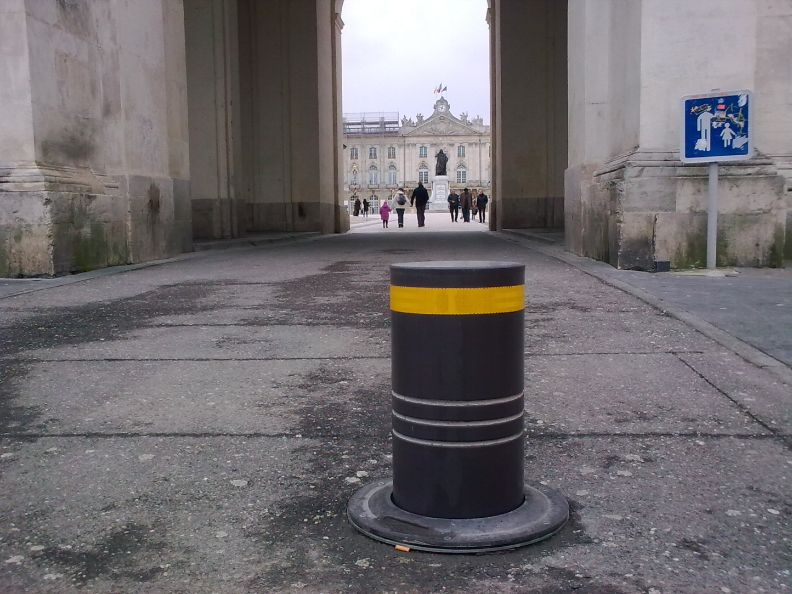
Borne escamotable automatique
Anti bélier

Slide 2
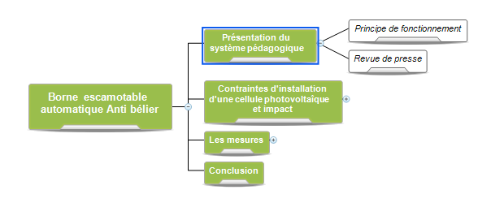
Présentation du système pédagogique
Borne escamotable
automatique Anti bélier

Slide 3
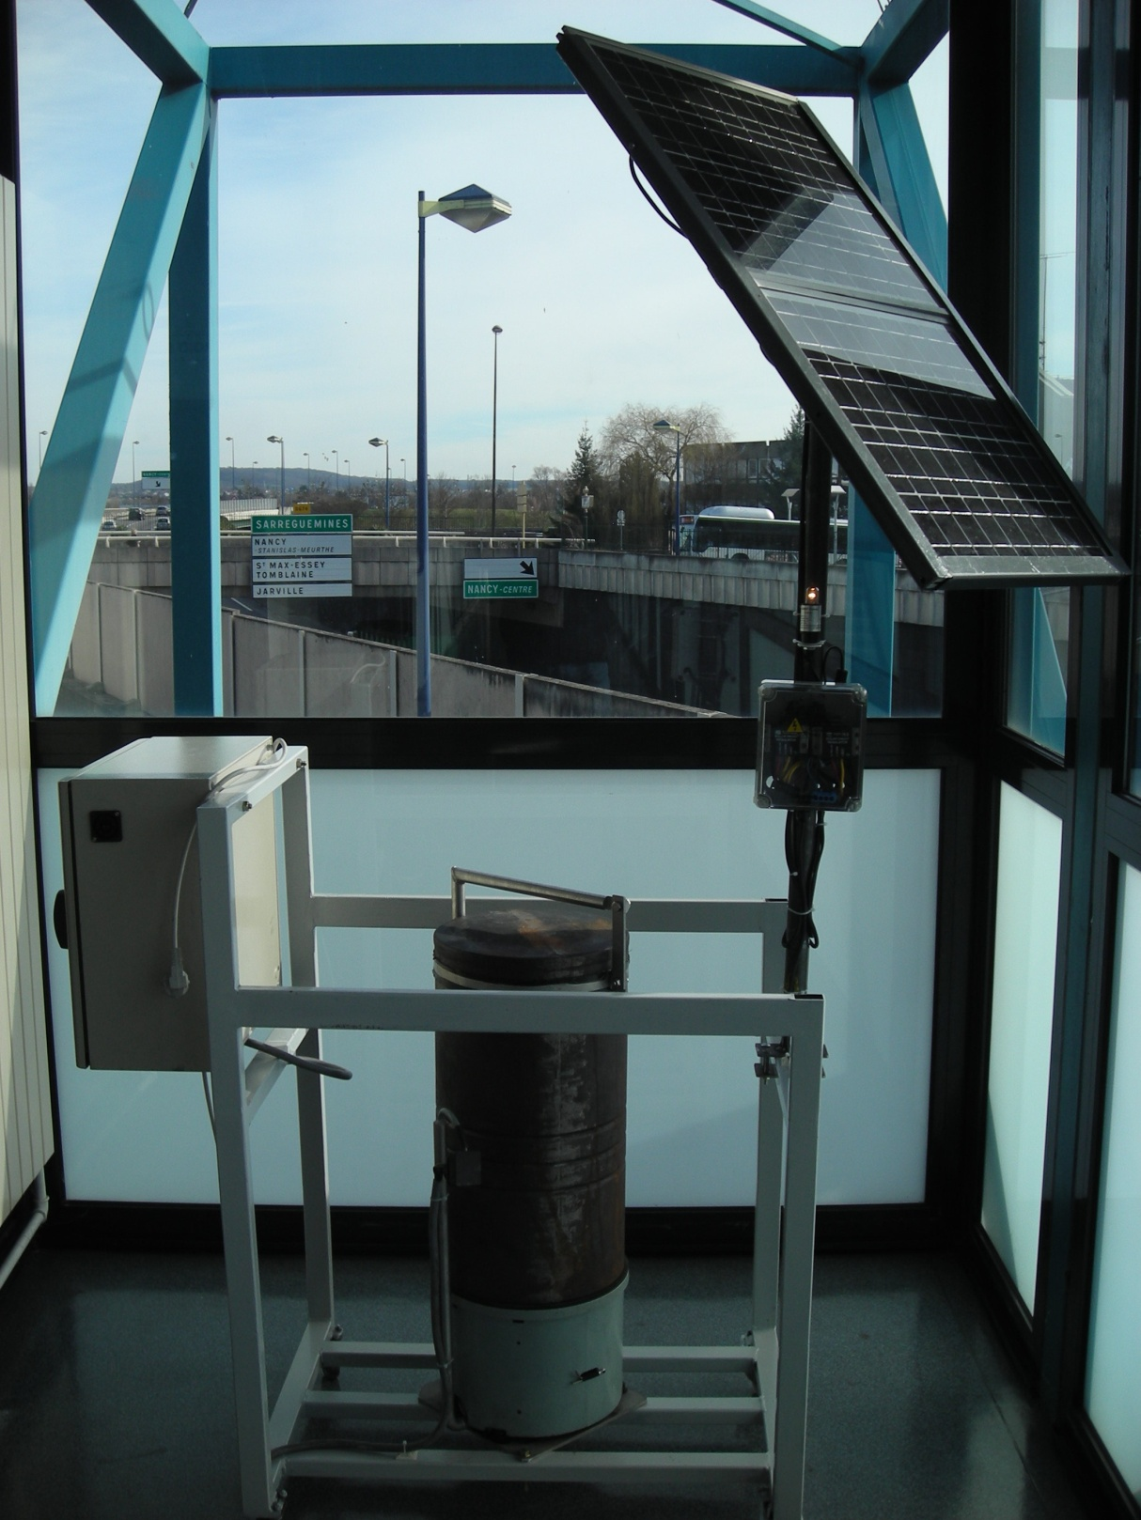
PRESENTATION
Borne
autonome

Slide 4
Cellules photovoltaïques
Coffret de commande
PRESENTATION
Borne escamotable
Anti bélier

Slide 5
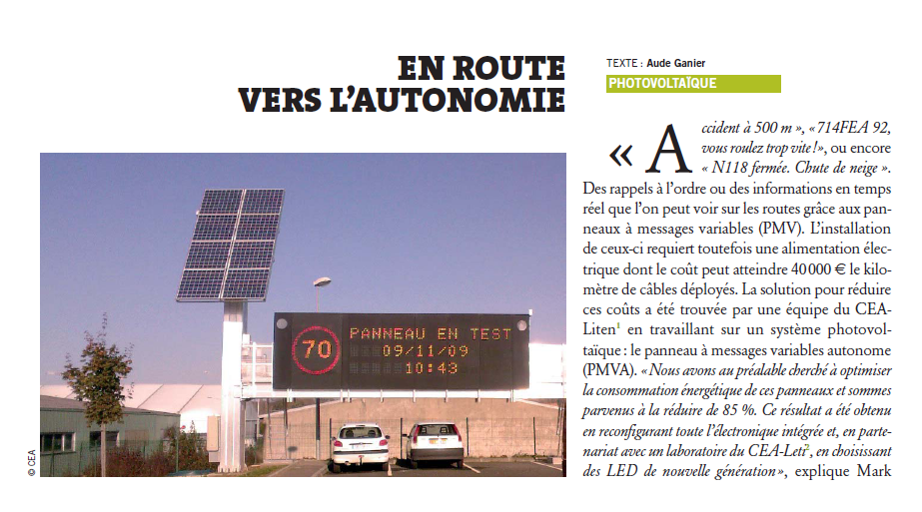
Avantage de l’autonomie électrique :
Les défis du CEA n° 147
PRESENTATION
40 000 € le km d’une alimentation électrique !

Slide 6
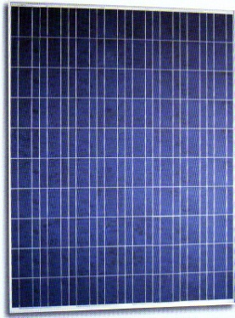
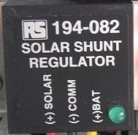
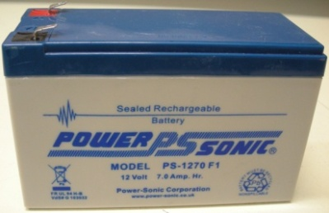
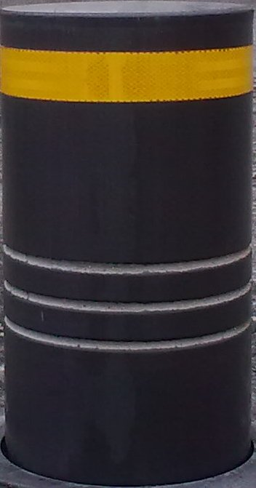
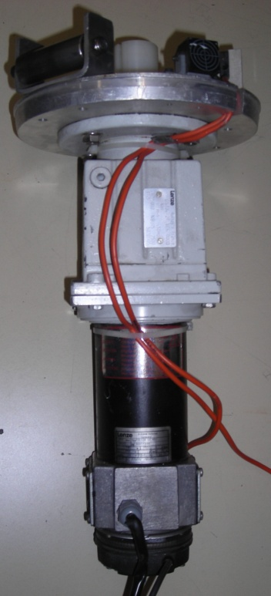

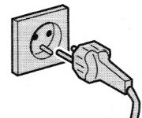
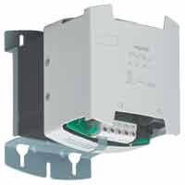
Principe de fonctionnement:
22 V
24 V
12 V
22 V
PRESENTATION
24 V
230V

Slide 7
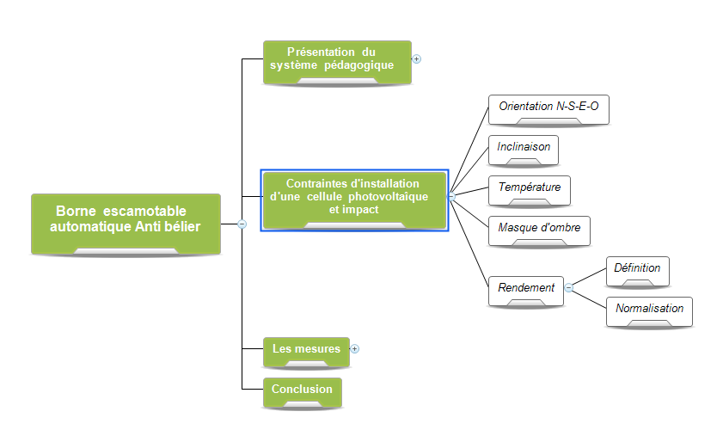
CONTRAINTES D’INSTALLATION
Des CELLULES
PHOTO -VOLTAIQUES
Borne escamotable
automatique Anti bélier

Slide 8
Possibilités du système pédagogique :
Mise en évidence des contraintes d’installation des panneaux solaires :
leS CONTRAINTES
l’orientation ! Nord – sud- est -ouest

Slide 9
Possibilités du système pédagogique :
Mise en évidence des contraintes d’installation des panneaux solaires :
leS CONTRAINTES
l’inclinaison !
De 0° à 90 °

Slide 10

Possibilités du système pédagogique :
Mise en évidence des contraintes d’installation des panneaux solaires :
leS CONTRAINTES
la température
Du panneau

Slide 11
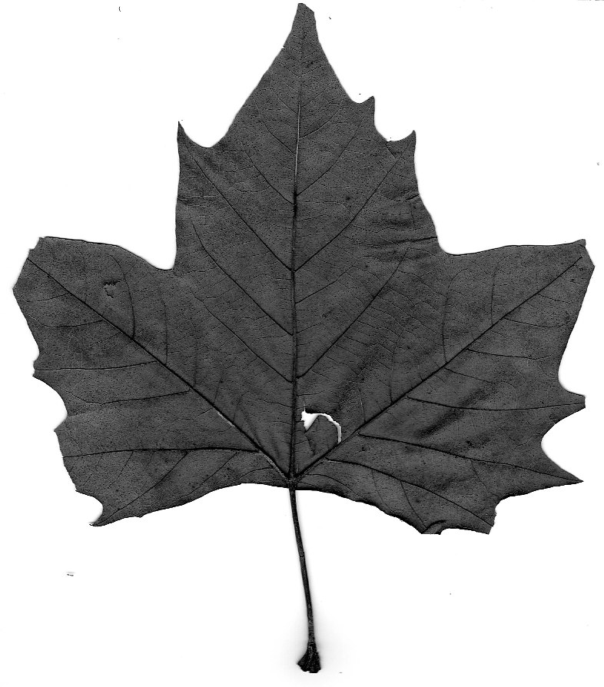
Possibilités du système pédagogique :
Mise en évidence des contraintes d’installation des panneaux solaires :
leS CONTRAINTES
le masque d’ombre

Slide 12
Toutes ces contraintes vont influer sur
le rendement
de la cellule:
leS CONTRAINTES

Slide 13

L’Eclairement solaire: E (w/m²)
Atmosphère
1367 W/m²
le rendement
1000 W/m²
La constante solaire
A midi, par ciel clair, au niveau de la mer !

Slide 14
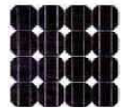
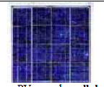
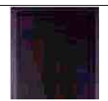
Le rendement absolu d’un panneau solaire:
120 / 180 W/m²
12% 18%
le rendement
Silicium: mono cristallin
1000 W/m²
110 / 150 W/m²
11% 15%
Silicium : poly cristallin
50 / 80 W/m²
5% 8%
Silicium : amorphe

Slide 15
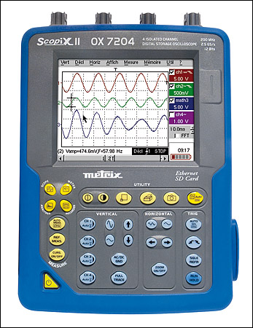
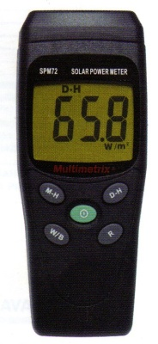
Rendement absolu
ηa =
Puissance électrique / 1m² de cellules Eclairement mesuré E (W/m² )
le rendement
P=U.I en watt pour 1 m²
ηa =
E en w/m²
45°

Slide 16
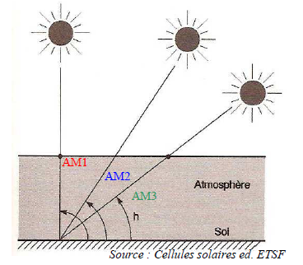
Normalisation :
Les constructeurs de panneaux solaires spécifient les performances de leur matériel dans les conditions standard de qualification
suivantes:
le rendement
45°
Eclairement de 1000 W/m²
pour une inclinaison de 45°
pour une température de 25°C

Slide 17

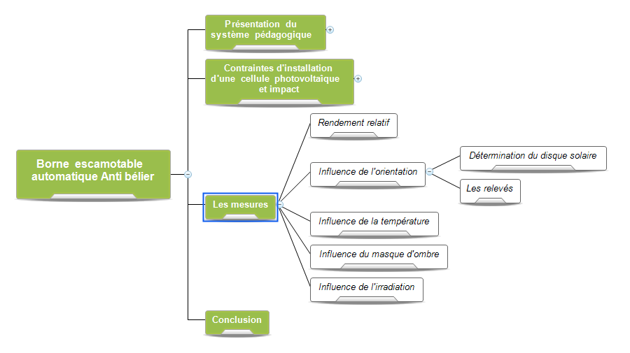
MESURES sur
Les CELLULES
PHOTO - VOLTAIQUES
Borne escamotable
automatique Anti bélier

Slide 18
Mise en évidence des contraintes de pose et d’environnement:
le rendement relatif
les mesures
ηr=
P=U.I
P crête
U charge:
I nominale
U vide
I cc
Tolérance

Slide 19
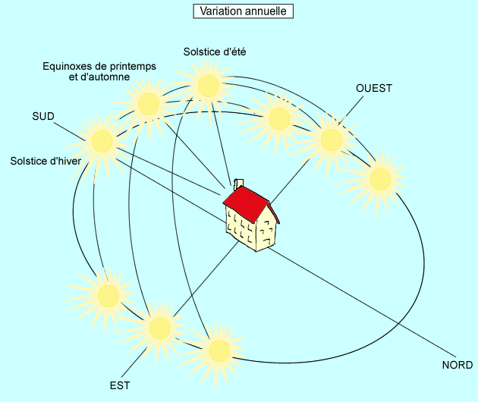
Mise en évidence des contraintes
1- l’orientation:
les mesures

Slide 20

Mise en évidence des contraintes
2- l’inclinaison:
les mesures
à 0°
45°
de 90°

Slide 21
détermination du
disque solaire
les relevés

Slide 22
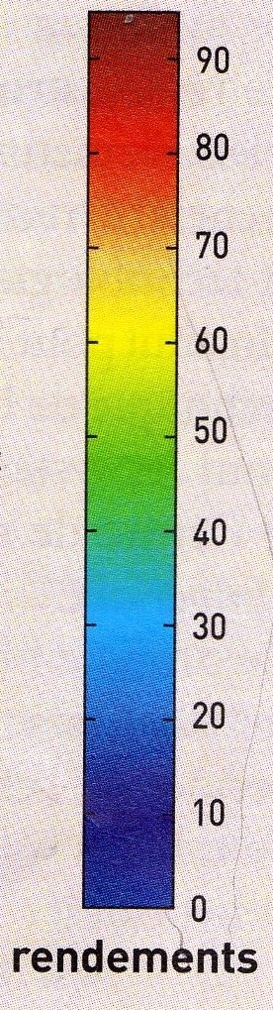
Diagramme simplifié illustrant le compromis entre performance et intégration d’un générateur photovoltaïque en fonction de son inclinaison et de son orientation…..
Nord
N-O
N-E
Ouest
Est
S-O
S-E
Sud
Inclinaison: 0°

Slide 23
Nord
N-O
N-E
Ouest
Est
S-O
S-E
Sud
Inclinaison: 15°

Slide 24
Nord
N-O
N-E
Ouest
Est
S-O
S-E
Sud
Inclinaison: 30°

Slide 25
Nord
N-O
N-E
Ouest
Est
S-O
S-E
Sud
Inclinaison: 45°

Slide 26
Nord
N-O
N-E
Ouest
Est
S-O
S-E
Sud
Inclinaison: 60°

Slide 27
Nord
N-O
N-E
Ouest
Est
S-O
S-E
Sud
Inclinaison: 75°

Slide 28
Nord
N-O
N-E
Ouest
Est
S-O
S-E
Sud
Inclinaison: 90°

Slide 29
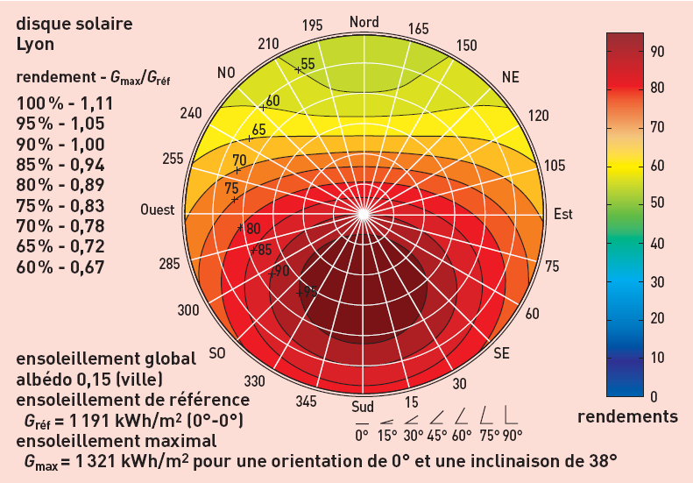
Il met en évidence, par rapport au maximum théorique (sud -38°), la décroissance des rendements liés à une orientation et une inclinaison non optimales.
Source: « Clefs du CEA » n°50 2004
les relevés

Slide 30
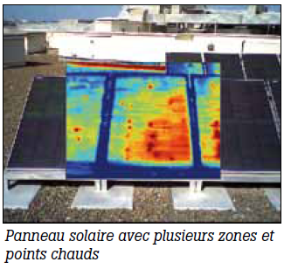
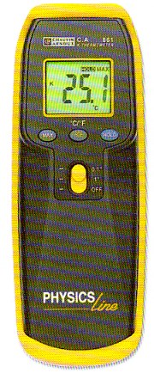
Mise en évidence des contraintes
3- la température:
les mesures

Slide 31
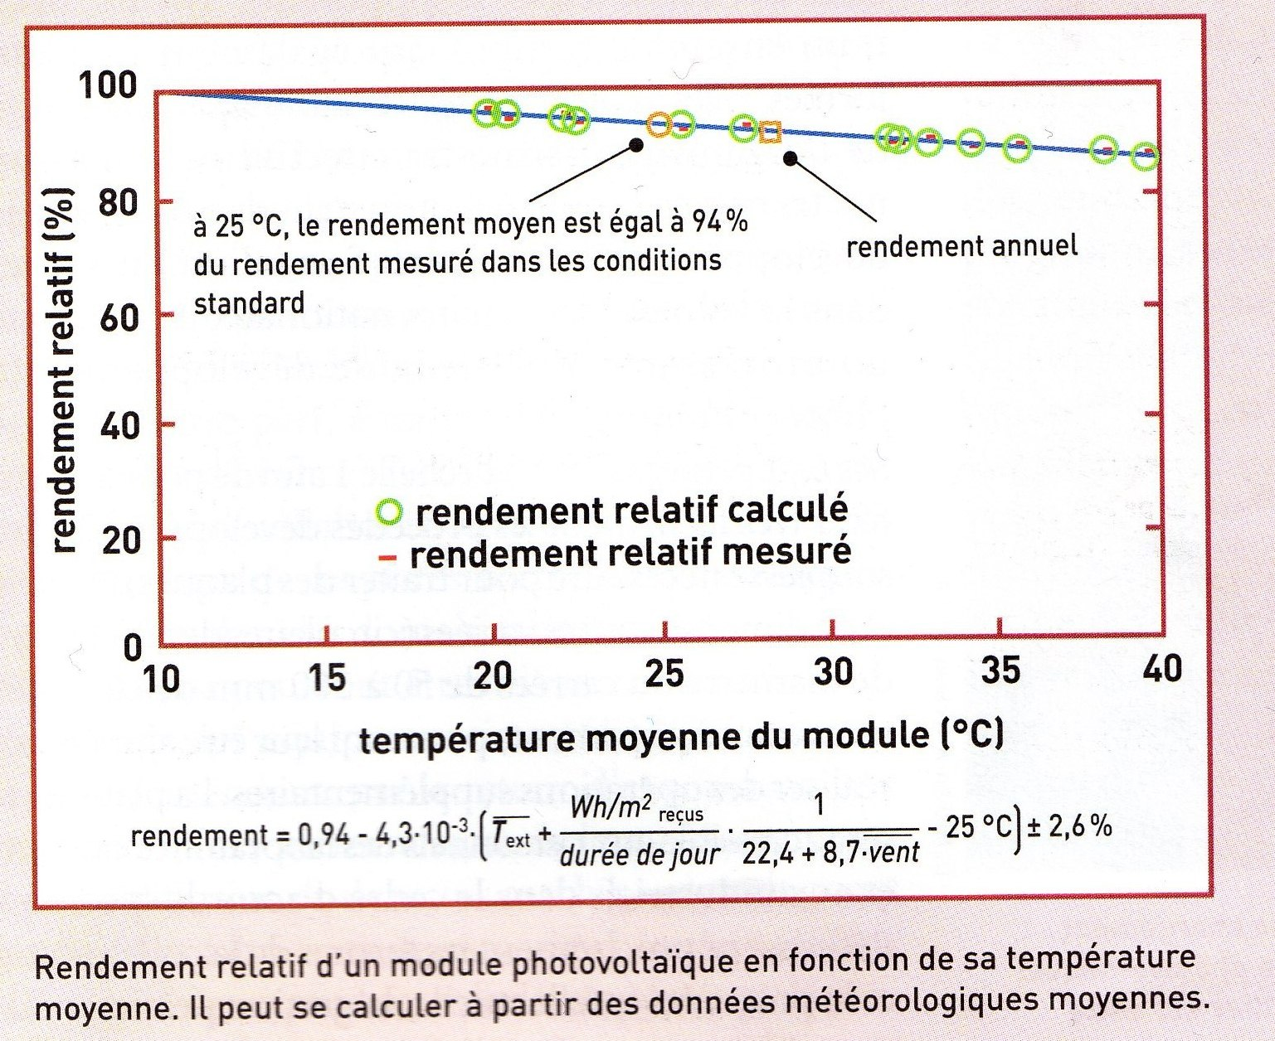
Mise en évidence des contraintes
3- à la température:
les mesures

Slide 32
Mise en évidence des contraintes
3- la température:
Rendement décroit de 0.5% / °C et la tension de 2.5 mV / °C
Tension
22 V
10°C
21 V
25°C
20 V
40°C
les mesures
55°C
19 V
70°C
18 V
courant
0
1.9 A
Icc

Slide 33
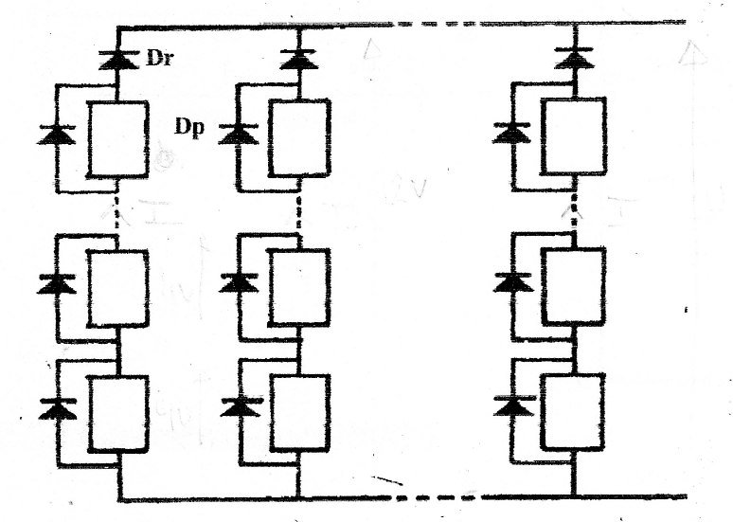
Mise en évidence des contraintes
4- le masque d’ombre:
Composition des cellules:
I
I
∑ I
les mesures
U
U
U
Groupement de 30 à 40 cellules au silicium

Slide 34
Mise en évidence des contraintes
4- le masque d’ombre:
Dans certaines conditions d’éclairement non uniforme, une cellule du groupement série peut être soumise à la tension des autre cellules, et ainsi fonctionner en récepteur, en dissipant une puissance thermique importante qui peut la détruire:
Pour éviter cela, on dispose d’une diode Dp (by pass) en parallèle. L’amorçage spontané de la diode dés l’apparition d’une tension inverse aux bornes du groupement, limite cette dernière à la valeur Vd (0.7v).
∑ I
les mesures
U-u
U
u

Slide 35
Mise en évidence des contraintes
4- le masque d’ombre:
Tension
25°C
22 V
les mesures
15 V
La caractéristique électrique globale courant / tension d’un générateur photovoltïque se déduit donc de la combinaison des caractéristiques du nombre de cellules en série et en parallèle.
courant
0
1.9 A
Icc

Slide 36
Outre les contraintes étudiées précédemment, signalons que le rendement dépend aussi de l’irradiation solaire E (w/m²):
E peut varier de 1000 W/m² à 200 W/m²en fonction de:
- La latitude du lieu et son degré de pollution
-de la période de l’année
-de l’instant considéré dans la journée
-de la nature des couches nuageuses
puissance
100.5 w
100 W
les mesures
1000 W/m²
80.2 w
800 w/m²
59.7w
50 W
600 w/m²
39 w
400 w/m²
18.4 w
200 w/m²
0
22 V
10 V
17 V
Tension

Slide 37
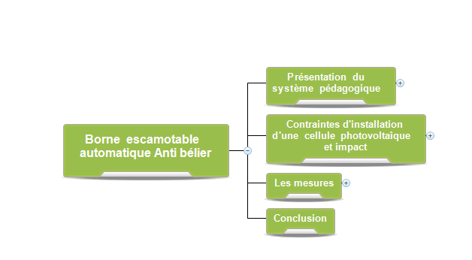
CONCLUSIONS
Borne escamotable
automatique Anti bélier

Slide 38
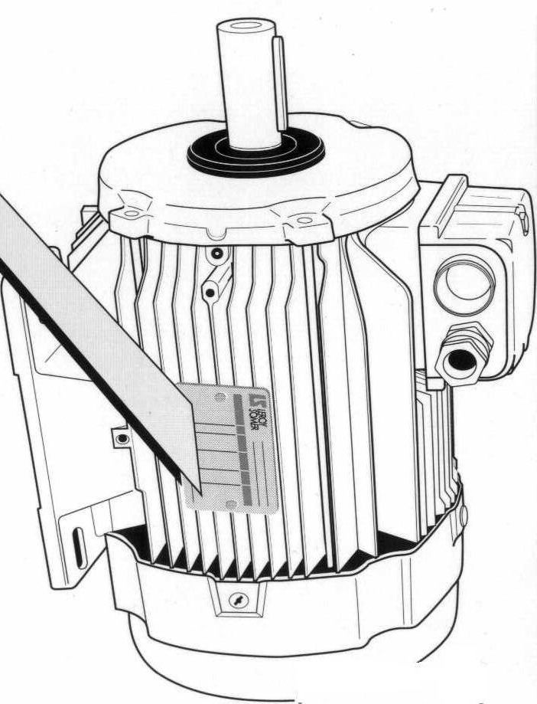
Conclusions
Pour optimiser l’utilisation des modules tout au long de la journée, l’idéal est d’asservir l’orientation et l’inclinaison des panneaux solaires sur la course du soleil:
Conclusions
OUEST
EST

Slide 39
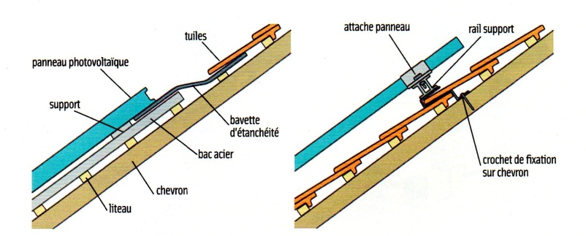
Conclusions:
Il apparaît clairement de pouvoir accéder facilement et en toutes saisons sur son installation, afin de nettoyer fréquemment la surface des panneaux contre
les feuilles, la neige, la poussière,….
…mais aussi de pouvoir refroidir les panneaux afin d’éviter une baisse de rendement .
D’où l’inconvénient d’une pose intégrée à la toiture !
Conclusions
Pose intégrée à la toiture :
Echauffement des panneaux, baisse du rendement
Pose surimposée :
Circulation d’air sous les panneaux : pas d’échauffement
Rendement maximum !

Slide 40
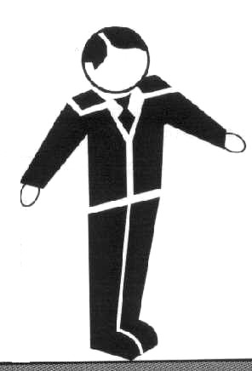
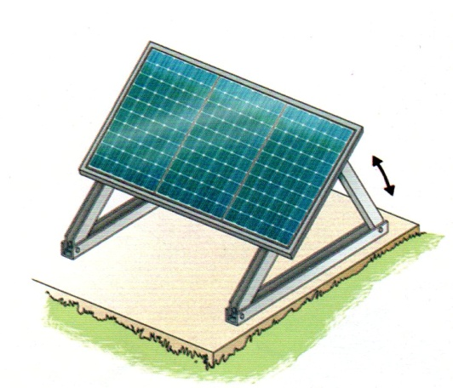
Conclusions:
Pour répondre à ces critères, la pose idéale est en:
toit terrasse:
sur pignon:
voir posée directement au sol:
Conclusions

Slide 41
Conclusions:
Comme la température moyenne d’un module dépend de la température extérieure et du vent moyen du lieu considéré, il apparaît que pour un même ensoleillement, le rendement s’accroit du Sud au Nord..!, et de façon générale, dans les régions ventées. !
Conclusions

Slide 42
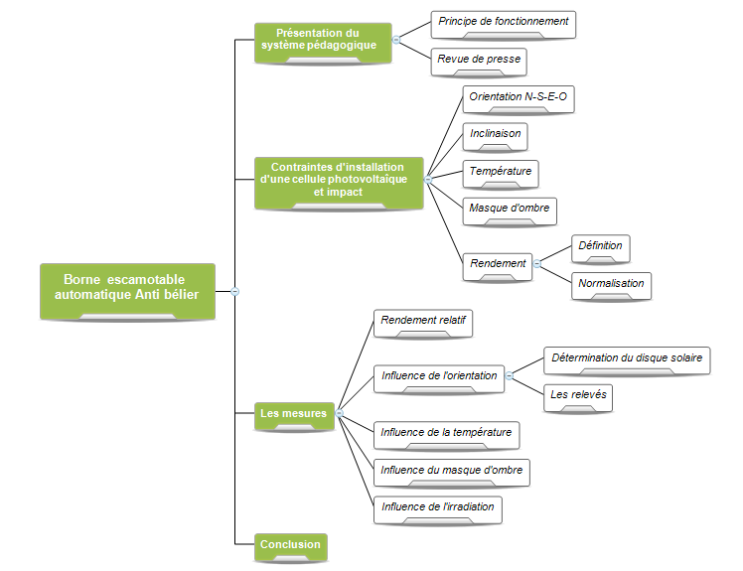
INDEX interactif
Borne escamotable
automatique Anti bélier
Merci pour
votre attention !

